Slide 1
Rev. Steven Fang
房正豪牧师

Slide 2
希 伯 來 書 Hebrews 13:1~2
1 你 们 务 要 常 存 弟 兄 相 爱 的 心 。
2 不 可 忘 记 用 爱 心 接 待 客 旅 ； 因 为 曾 有 接 待 客 旅 的 ， 不 知 不 觉 就 接 待 了 天 使 。
1 Keep on loving one another as brothers and sisters.
2 Do not forget to show hospitality to strangers, for by so doing some people have shown hospitality to angels without knowing it.

Slide 3
作者提醒大家
The author‘s reminders: 1. 对主的信心要坚强！
Be strong in your faith in the Lord! 2. 长存彼此相爱的心！
Keep on loving one other!

Slide 4
希 伯 來 書 Hebrews 13:2
2 不 可 忘 记 用 爱 心 接 待 客 旅 ； 因 为 曾 有 接 待 客 旅 的 ， 不 知 不 觉 就 接 待 了 天 使 。
2 Do not forget to show hospitality to strangers, for by so doing some people have shown hospitality to angels without knowing it.

Slide 5
希 伯 來 書 Hebrews 13:3
3 你 们 要 记 念 被 捆 绑 的 人 ， 好 像 与 他 们 同 受 捆 绑 ； ， 也 要 记 念 遭 苦 害 的 人 ， 想 到 自 己 也 在 肉 身 之 内 。
3 Continue to remember those in prison as if you were together with them in prison, and those who are mistreated as if you yourselves were suffering.

Slide 6
要记念有需要的人
Remember Those in Need

Slide 7
希 伯 來 書 Hebrews 13:4
4 婚 姻 ， 人 人 都 当 尊 重 ， 床 也 不 可 污 秽 ； 因 为 苟 合 行 淫 的 人 ， 神 必 要 审 判 。
4 Marriage should be honored by all, and the marriage bed kept pure, for God will judge the adulterer and all the sexually immoral.

Slide 8
出 埃 及 記 Exodus 20:17
17 不 可 贪 恋 人 的 房 屋 ； 也 不 可 贪 恋 人 的 妻 子 、 仆 婢 、 牛 驴 ， 并 他 一 切 所 有 的 。
17 “You shall not covet your neighbor’s house. You shall not covet your neighbor’s wife, or his male or female servant, his ox or donkey, or anything that belongs to your neighbor.”

Slide 9
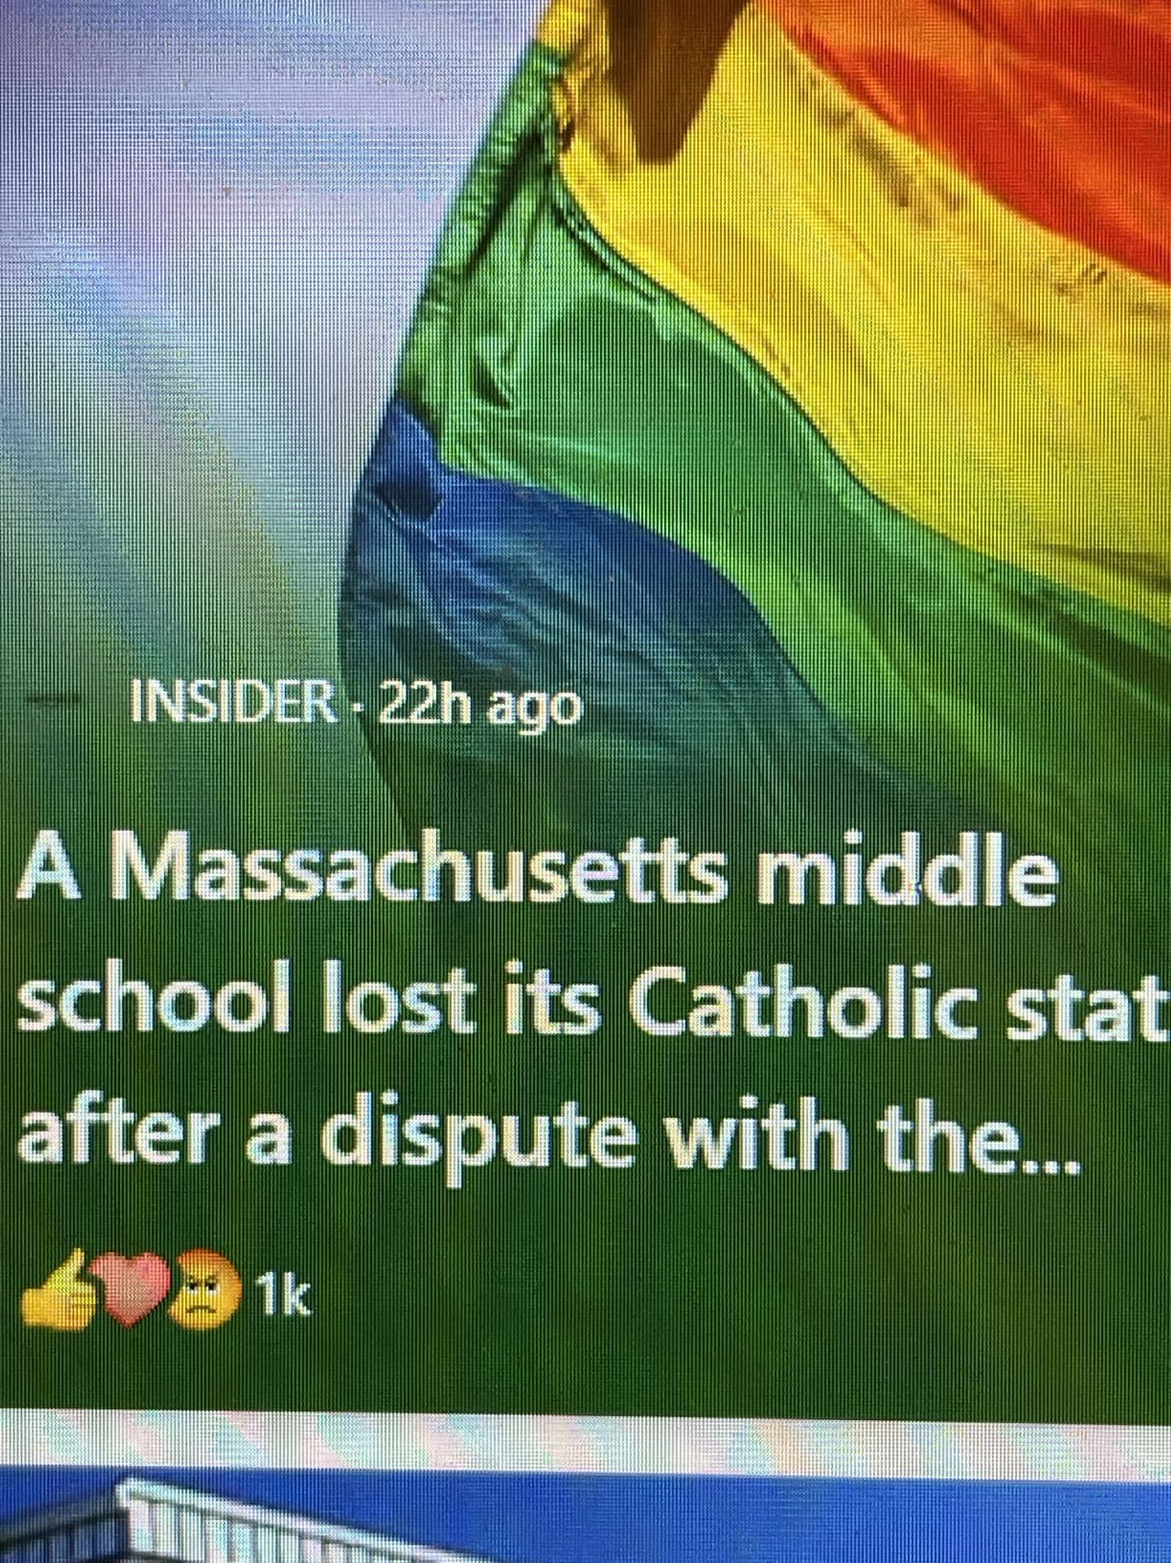

Slide 10
主已经兴起勇敢精兵 在国会、教育界、大众媒体、文化艺术界、高科技、医学界、法律界等各方面
The Lord has raised up brave and good soldiers
In Congress, education, mass media, culture and art, high-tech, medicine, law, etc.

Slide 11
自古以来 邪不胜正 If history's any indication,
evil never overcomes good.

Slide 12
基督徒的人生观、婚姻观 是不是要按圣经真理而行？ Should the Christian outlook on life and marriage be consistent with biblical truth?

Slide 13
想要蒙神祝福？
Want to be blessed by God? 1 我愿意完全顺服神
I am willing to fully submit to God. 2. 我要高举主的十字架 I will exalt the cross of the Lord.

Slide 14
希 伯 來 書 Hebrews 13:5
5 你 们 存 心 不 可 贪 爱 钱 财 ， 要 以 自 己 所 有 的 为 足 ； 因 为 主 曾 说 ： 我 总 不 撇 下 你 ， 也 不 丢 弃 你 。
5 Keep your lives free from the love of money and be content with what you have, because God has said,
“Never will I leave you;
never will I forsake you.”

Slide 15
钱的价值在于用到哪里去. The value of money depends on where it is spent.

Slide 16
财富、时间、生命、恩赐、 投资在永恒里是有智慧的人 Wealth, Time, Life and Gifts
The wise man invests them in eternity.

Slide 17
希 伯 來 書 Hebrews 13:5
5 你 们 存 心 不 可 贪 爱 钱 财 ， 要 以 自 己 所 有 的 为 足 ； 因 为 主 曾 说 ： 我 总 不 撇 下 你 ， 也 不 丢 弃 你 。
5 Keep your lives free from the love of money and be content with what you have, because God has said,
“Never will I leave you; never will I forsake you.”

Slide 18
千山万水总是情 天上人间总是主
Love resides on mountains and in rivers!
The Lord is in heaven and on earth!

Slide 19
四个重点
Four Key Points
陪伴、温暖、成长、坚持
Companion, Warmth, Growth and Perseverance

Slide 20
老我的破碎是需要的 橄榄必须挤压才有油出来
It is necessary to break the old self.
Olives have to be pressed to extract oil.

Slide 21
我们可做的 Things We Can Do
1. 分享正能量
Share positive energy 2. 接受正能量
Receive positive energy 3. 推广正能量
Promote positive energy

Slide 22
希 伯 來 書 Hebrews 12:1
1 我 们 既 有 这 许 多 的 见 证 人 ， 如 同 云 彩 围 着 我 们 ， 就 当 放 下 各 样 的 重 担 ， 脱 去 容 易 缠 累 我 们 的 罪 ， 存 心 忍 耐 ， 奔 那 摆 在 我 们 前 头 的 路 程 ，
1 Therefore, since we are surrounded by such a great cloud of witnesses, let us throw off everything that hinders and the sin that so easily entangles. And let us run with perseverance the race marked out for us,

Slide 23
希 伯 來 書 Hebrews 12:2
2 仰 望 为 我 们 信 心 创 始 成 终 的 耶 稣 。 他 因 那 摆 在 前 面 的 喜 乐 ， 就 轻 看 羞 辱 ， 忍 受 了 十 字 架 的 苦 难 ， 便 坐 在 神 宝 座 的 右 边 。
2 fixing our eyes on Jesus, the pioneer and perfecter of faith. For the joy set before him he endured the cross, scorning its shame, and sat down at the right hand of the throne of God.

Slide 24
四个重点
Four Key Points
陪伴、温暖、成长、坚持
Companion, Warmth, Growth and Perseverance

Slide 25
千山万水总是情 天上人间总是主
Love resides on mountains and in rivers!
The Lord is in heaven and on earth!

